Slide 1
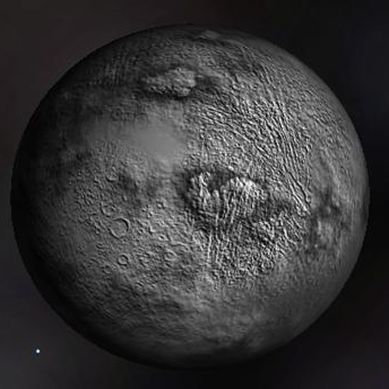
Карликова планета Церера та життя на ній

Slide 2
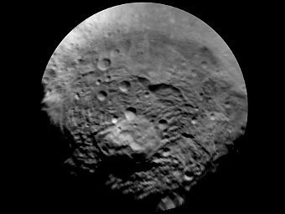
Загальні відомості та історія відкриття
Церера — карликова планета в поясі астероїдів, в середині Сонячної системи. Церера — найближча до Землі карликова планета, вона віддалена від Землі на відстань у 263 млн км. У Палермо, на острові Сицилія, італійський астроном Джузеппе Піацці багато років вів спостереження положень зірок для складання зоряного каталогу. Робота наближалася до кінця. 1 січня 1801, Піацці виявив у сузір'ї Близнюків слабку зірочку, з блиском близько 7m, якої чомусь не виявилося ні в його власному каталозі, ні в каталозі Христиана Майера, що був в розпорядженні у астрономічній обсерваторії. Але пізніше вона була втрачена. 1 січня 1802 року Цереру вдалося знову виявити на місці, розрахованому К. Ф. Гаусом.

Slide 3
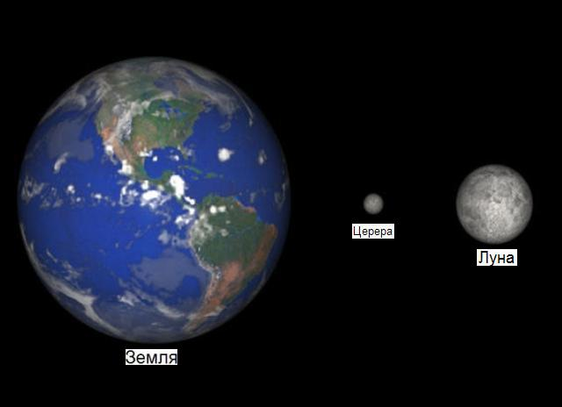
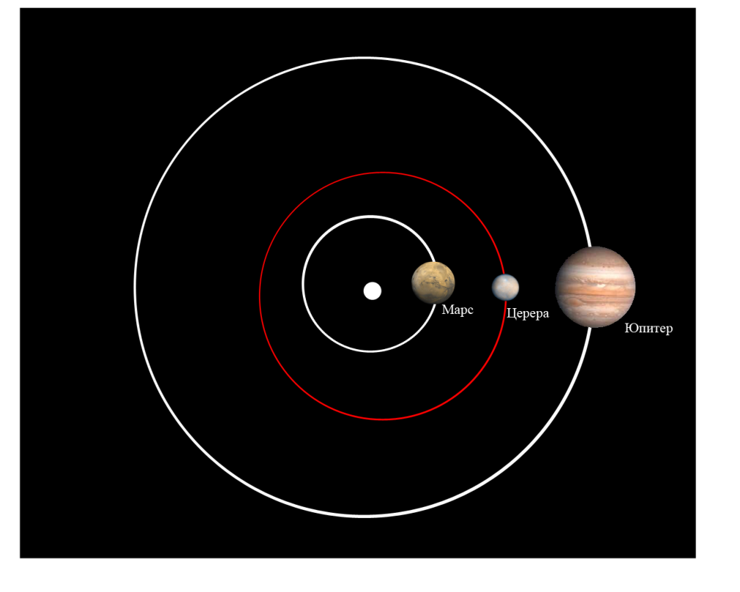
Спочатку Цереру сприймали, як астероїд, але після засідання Астрономічного союзу це тіло стали відносити до карликових планет і висунули теорію, що це космічне і мізерно мале тіло є батьківщиною для різних форм життя. Вперше цю гіпотезу висунув Джуп Хауткупер з Університету м.Гіссена, що життя могло зародитися на карликовій планеті Церера.

Slide 4
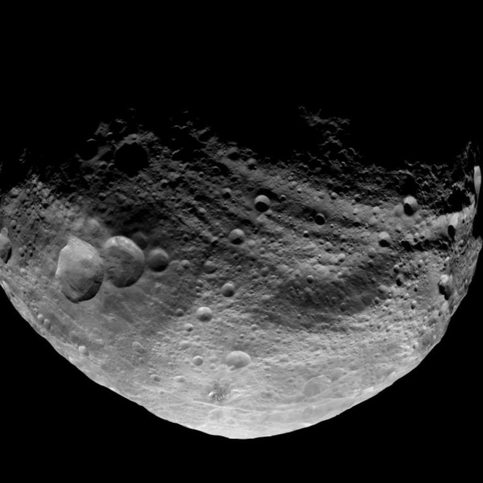
"Ця ідея прийшла до мене, коли я дізнався, що багато космічних об’єктів в Сонячній системі, містять досить багато льоду", повідомляє Хауткупер. "Загальний об’єм всієї цієї води, як мінімум у 40 раз більший, ніж об’єм земних океанів.” Саме вода вважається у сучасній науці важливою ланкою для існування життя. Так організми, можливо, вперше виникли довкола гідротермальних джерел (дані джерела утворилися навколо тектонічних розломів), які знаходилися на дні океанів і були у свій час джерелом різних хімічних сполук.

Slide 5
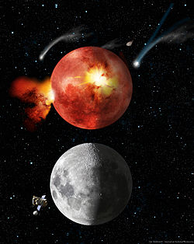
Факти вказують що Церера залишилася неушкодженою протягом періоду Великого Бомбардування. Можливо, що Церера ще досі має “водний океан”, де життя могло зародитися в ранній період існування Сонячної системи. Чи могла карликова планета стати джерелом життя для нашої планети Земля, і передати його через скельні уламки, що відривалися від Церери, а потім потрапляли на Землю? – Можливо всі організми на Землі, у тому числі люди, походять із Церери?

Slide 6
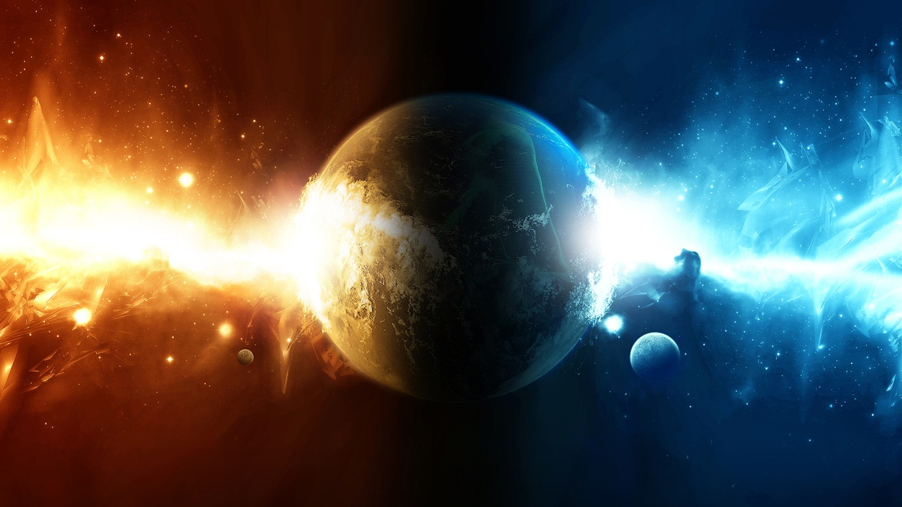
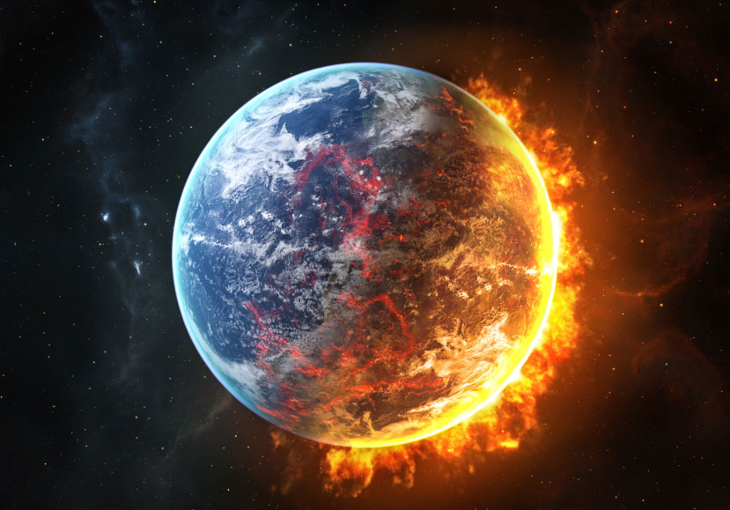
Учений Хауткупер каже: "Я розглянув різні космічні тіла Сонячної системи, які мали, або мають океани. Планета Церера ймовірно мала океан у ранній історії свого існування, проте маса планети говорить, що потрібно багато зусиль для того, щоб шматок кори планети відколовся і потрапив у відкритий космос та далі рухався у напрямку до Землі. Менші космічні тіла схожі на Цереру мають малу силу тяжіння, що робить можливе відокремлення окремих скельних порід."

Slide 7
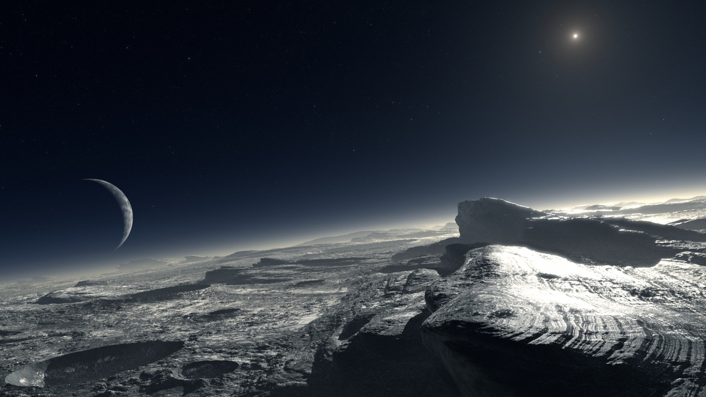
Хауткупер також обчислив орбіти кандидатів (супутників, астероїдів, планет), щоб зрозуміти уламки з яких космічних тіл могли успішно досягти Землі, не будучи перехоплені іншими об’єктами. Скельні породи Церери, згідно цих розрахунків могли без проблем досягти нашої планети. Також розглядається можливість існування життя на Церері і зараз. У океані може бути життя. На поверхні, це досить складно. Проте є деякі шанси, якщо життя базується на пероксиді водню, і відповідно здатне витримувати низькі температури. Але зараз, на жаль не відомо чи присутній пероксид водню на Церері.

Slide 8
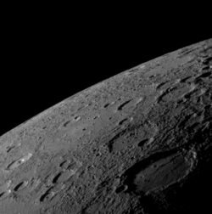
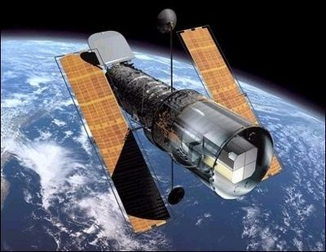
Проте наврядчи варто малювати у своїй уяві дивних істот, що існують на Церері і сьогодні, адже, це всього на всього гіпотеза, однак не науковий факт, тому що немає переконливих доказів для підтвердження даної теорії. Церера - карликова планета з багатьма таємницями, які будуть розгадувати майбутні покоління.

